Slide 1
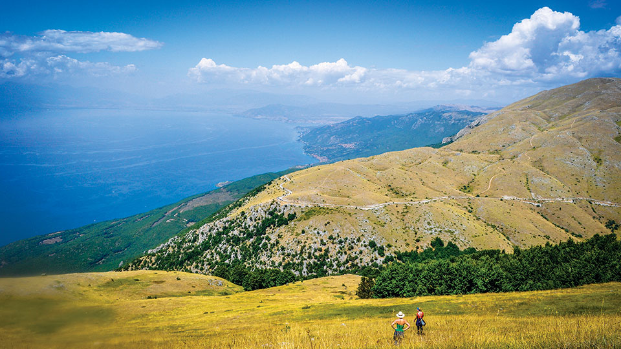
НАЦИОНАЛЕН ПАРК ГАЛИЧИЦА

Slide 2
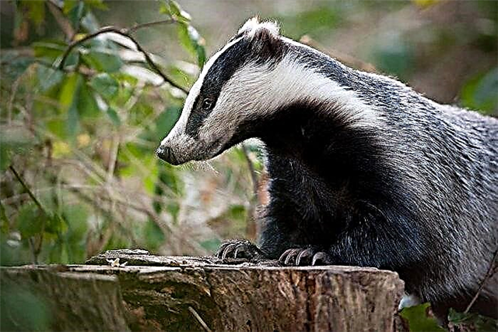
Јазовецот е вид од фамилијата на куни (Mustelidae). Тоа е силно животно со бела, црна до сива боја, со мала глава, црни очи и кратка опашка. Достигнува тежина до 15 kg.Јазовецот се храни претежно со мали цицачи кои живеат на земја, активни се ноќе, а пленот го пронаоѓаат благодарение на добро развиеното сетило за мирис, вид и слух. Имаат силно развиени предни нозе и канџи, а тунелите кои ги копаат во потрага по пленот ги користат и за спиење.

Slide 3
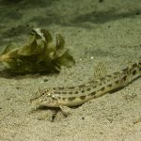
Слатководна риба, која спаѓа во фамилијата Balitoridae. Овој вид риба е широко распротранет во сите европски води. Камнарот е со долго рамно тело, а неговата мала уста е опкружена со чувствителни влакна, бркови, кои ја прават доста необична риба. Главата одозгора е сплосната, а брковите се наоѓаат околу устата и тоа четири на врвот, а два на аглите од устата. Пегите кои со своите шари наликуваат на мермер, формираат пруги долж сивото тело. На перките има темни пеги. За разлика од другите, европскиот камнар нема крлушки и е со должина од 7-11 см.

Slide 4
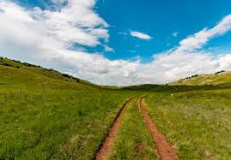
Националниот парк Галичица препознатлив по својата богата и ретка природа и неповторлива убавина, во 1958 година е прогласен за национален парк со цел да се зачува растителниот и животинскиот свет и природниот изглед на планината Галичица. Околу 2/3 од Паркот е вклучен во границите на Светското природно и културно наследство на охридскиот регион, впишано на листата на Светско културно и природно наследство на УНЕСКО.

Slide 5
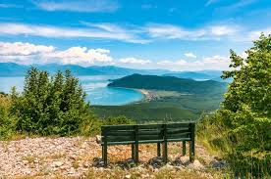
Видиковецот "Лескоски Уши" се наоѓа на преспанската страна од Паркот, на надморска висина од 1490 м. До локалитетот се стигнува по асфалтен пат кој се одвојува од регионалниот пат (Царина-Стење) и води кон локалитетот Два Јавори. Овој видиковец има поглед кон прекрасните песочни плажи на Стењскиот залив, како и на Пречна планина на границата со Албанија.

Slide 6
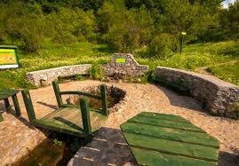
На излетничкото место "Корита" кое се наоѓа покрај регионалниот асфалтен правец P-504 (Трпејца-Царина), на надморска висина од 1340-1350 м., посетителите на Паркот можат да се одморат и да се напијат студена вода од еден од ретките извори на планината Галичица.

Slide 7
ИЗРАБОТИЛ:Даниел Сиљановски VI-1

